Slide 1

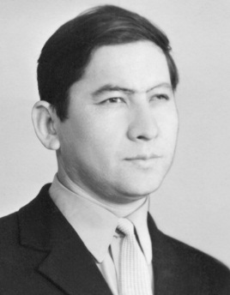
5-сынып.Қазақ әдебиеті.
Бөлім тақырыбы:Отбасы құндылықтары
Сабақтың тақырыбы:Тынымбай Нұрмағамбетов өмірі.
«Анасын сағынған бала»әңгімесі.

Slide 2
Оқу мақсаты
5Т/Ж2.Әдеби шығарманың тақырыбы мен идеясын ашу.
Сабақ мақсаты:
Шығарма мазмұнын түсінеді;
Шығарманың тақырыбы мен идеясын ашады.

Slide 3
БАҒАЛАУ КРИТЕРИЙЛЕРІ:
Шығарманы құрылысына талдайды;
Шығарма құрылысына талдау жасап,көтерілген мәселелерді анықтайды,тақырыбы мен идеясын ашады.

Slide 4
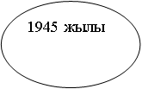
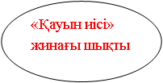


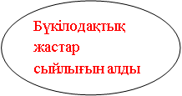

Тынымбай Нұрмағамбетов

Slide 5
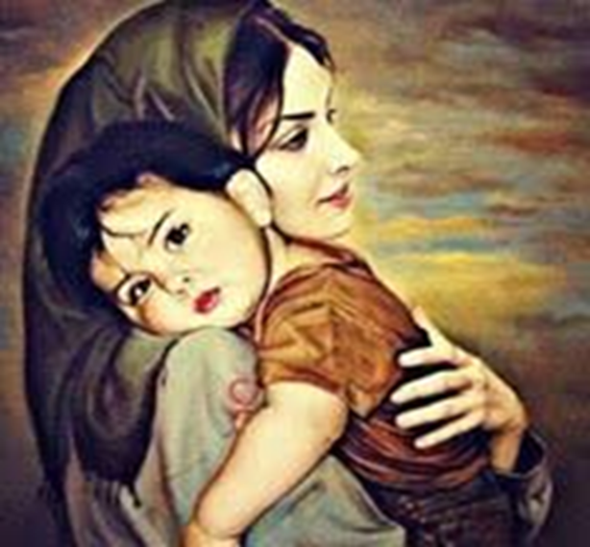
Ой шақыру.«Ана туралы жыр»әнін тыңдау https://www.youtube.com › watch

Slide 6


1-тапсырма
Оқиғаны баяндалу желісі бойынша реттілігін сәйкестендіріңіз дескрипторы: оқиғаларды ретімен орналастырады; әңгіме мазмұнын меңгереді.
Есмағамбеттің бұл сапары ауылына төрт жылдан кейінгі оралуы еді.
Есмағамбет жүзім көлеңкесінде аяқтарын еңкейе басып,балаға жақындады.
Есмағамбет мейірленіп кетіп,баланың бетінен сүйіп,қатты қысып құшақтады.
Мамамды тауып алсақ...әр жағында папамды да іздейміз бе?
-Мен сені Алматыға алып кетемін-деді сеніммен.
-Менің мамам да Алматыда,-деді бала еркінсіп,денесін Есмағамбеттің денесіне тигізіп тұрып.
Баланың бет-әлпеті өте сүйкімді еді.
-Футболкаң қандай аппақ?

Slide 7
Өзіңді тексер!
Есмағамбеттің бұл сапары ауылына төрт жылдан кейінгі оралуы еді. | 1
Есмағамбет жүзім көлеңкесінде аяқтарын еңкейе басып,балаға жаақындады. | 2
Есмағамбет мейірленіп кетіп,баланың бетінен сүйіп,қатты қысып құшақтады. | 6
Мамамды тауып алсақ...әр жағында папамды да іздейміз бе? | 8
-Мен сені Алматыға алып кетемін-деді сеніммен. | 7
-Менің мамам да Алматыда,-деді бала еркінсіп,денесін Есмағамбеттің денесіне тигізіп тұрып. | 5
Баланың бет-әлпеті өте сүйкімді еді. | 3
-Футболкаң қандай аппақ? | 4

Slide 8
2-тапсырма
«Оқиға тауы» әдісі арқылы әңгіменің композициялық құрылымына талдау жасау
өлеңге сюжеттік-композициялық талдау жасау
Дескриптор:
Сюжеттік дамуға сәйкес
оқиғаның басталуы, дамуы, шиеленісуі, шарықтау шегі, шешімін баяндайды;

Slide 9
Ықтимал жауап
Оқиғаның басталуы: Есмағамбеттің ауылға оралуы.
Оқиғаның дамуы: Есмағамбеттің ағаштардың арасынан
-мама-аа...мама-аа-деп әндеткен сүйкімді баланың дауысын есту
Оқиғаның шиеленісуі: Анасын сағынған Сержан
Оқиғаның шарықтау шегі:Есмағамбеттің уәдесі
Оқиғаның шешімі: Есмағамбеттің Сержанның анасын таппаған күні де өз үйінде қалдыру шешімі

Slide 10
3-тапсырма
Дескрипторы:
Әңгіменің тақырыбы,идеясы,көтерілген мәселені табады,бүгінгі өмірмен байланыстырады.
Әңгіменің тақырыбы | Әңгіменің идеясы | Көтерілген мәселе | Бүгінгі өмірмен байланыс

Slide 11
Ықтимал жауап
Шығарманың тақырыбы | Шығарманың идеясы | Көтерілген мәселе | Бүгінгі өмірмен байланыс
Сағыныш. Ана мен бала арасындағы сезім. | Өмірдегі қиындықтардың салдарынан баланың анасынан ажырап кетуі,бала сағынышы арқылы отбасы құндылығын дәріптеу | Уәде,жұмыссыздық,ажырасу,сағыныш,таза ,шынайы көңіл,сүіспеншілік... | Қазіргі таңда да балаларын бағу үшін аналарының жұмыс істеуі

Slide 12
Сабақты бекіту тапсырмасы
«ПОПС формуласы» әдісі арқылы сабақты қорытындылайық.
Әңгіменің идеясы туралы ойларыңды «ПОПС формуласы» арқылы білдіріңдер.
Дескриптор:
-Берілген тақырып бойынша өз пікірін айтады
- Мәтіннен дәлелдеме келтіреді
- Мысал келтіреді
- Сыни тұрғыда баға береді, өзіндік тұжырым жасайды.
Бірінші сөйлем:«Менің ойымша,...»
Екінші сөйлем: «Себеб,і мен оны былай түсіндіремін...»
Үшінші сөйлем:«Оны мен мына фактілермен,мысалдармен дәлелдей аламын...»
Соңғы сөйлем:«Осыған байланысты мен мынадай қорытындыға келдім...»

Slide 13


Үй жұмысы «Менің анам ...»
(ойтолғау)

